Slide 1
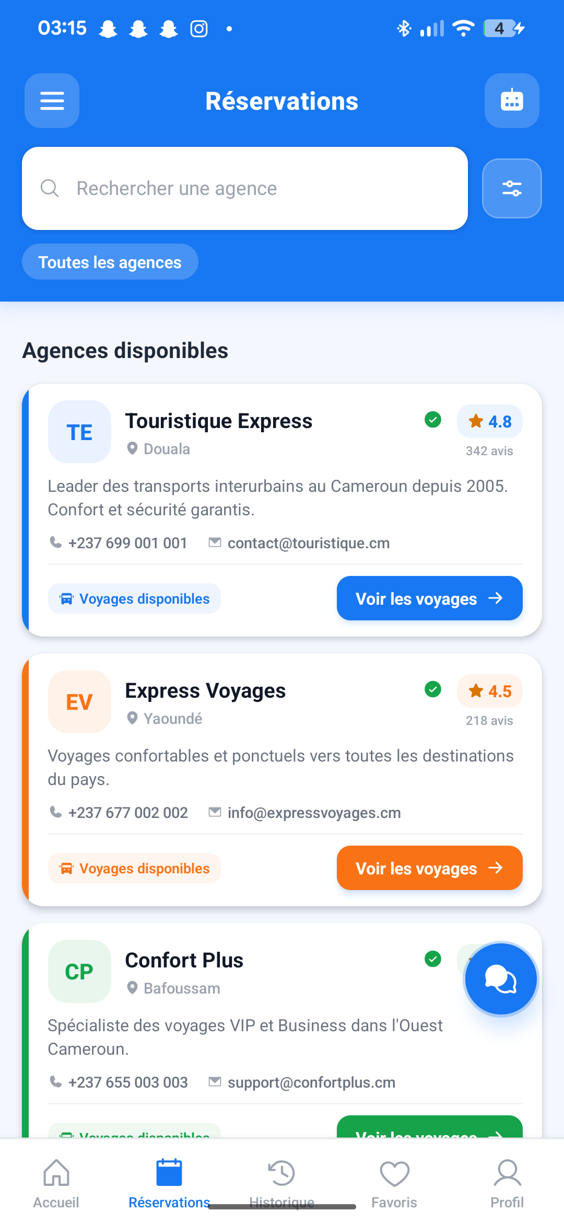
Gofleet
Plateforme intelligente de réservation et de gestion des voyages
Projet académique — IUGEE Keyce Academy · Année 2025–2026
Auteurs : Gofleet Team : Elèves de B2A keyce · Encadrant : [Evaris Fomekong]

Slide 2
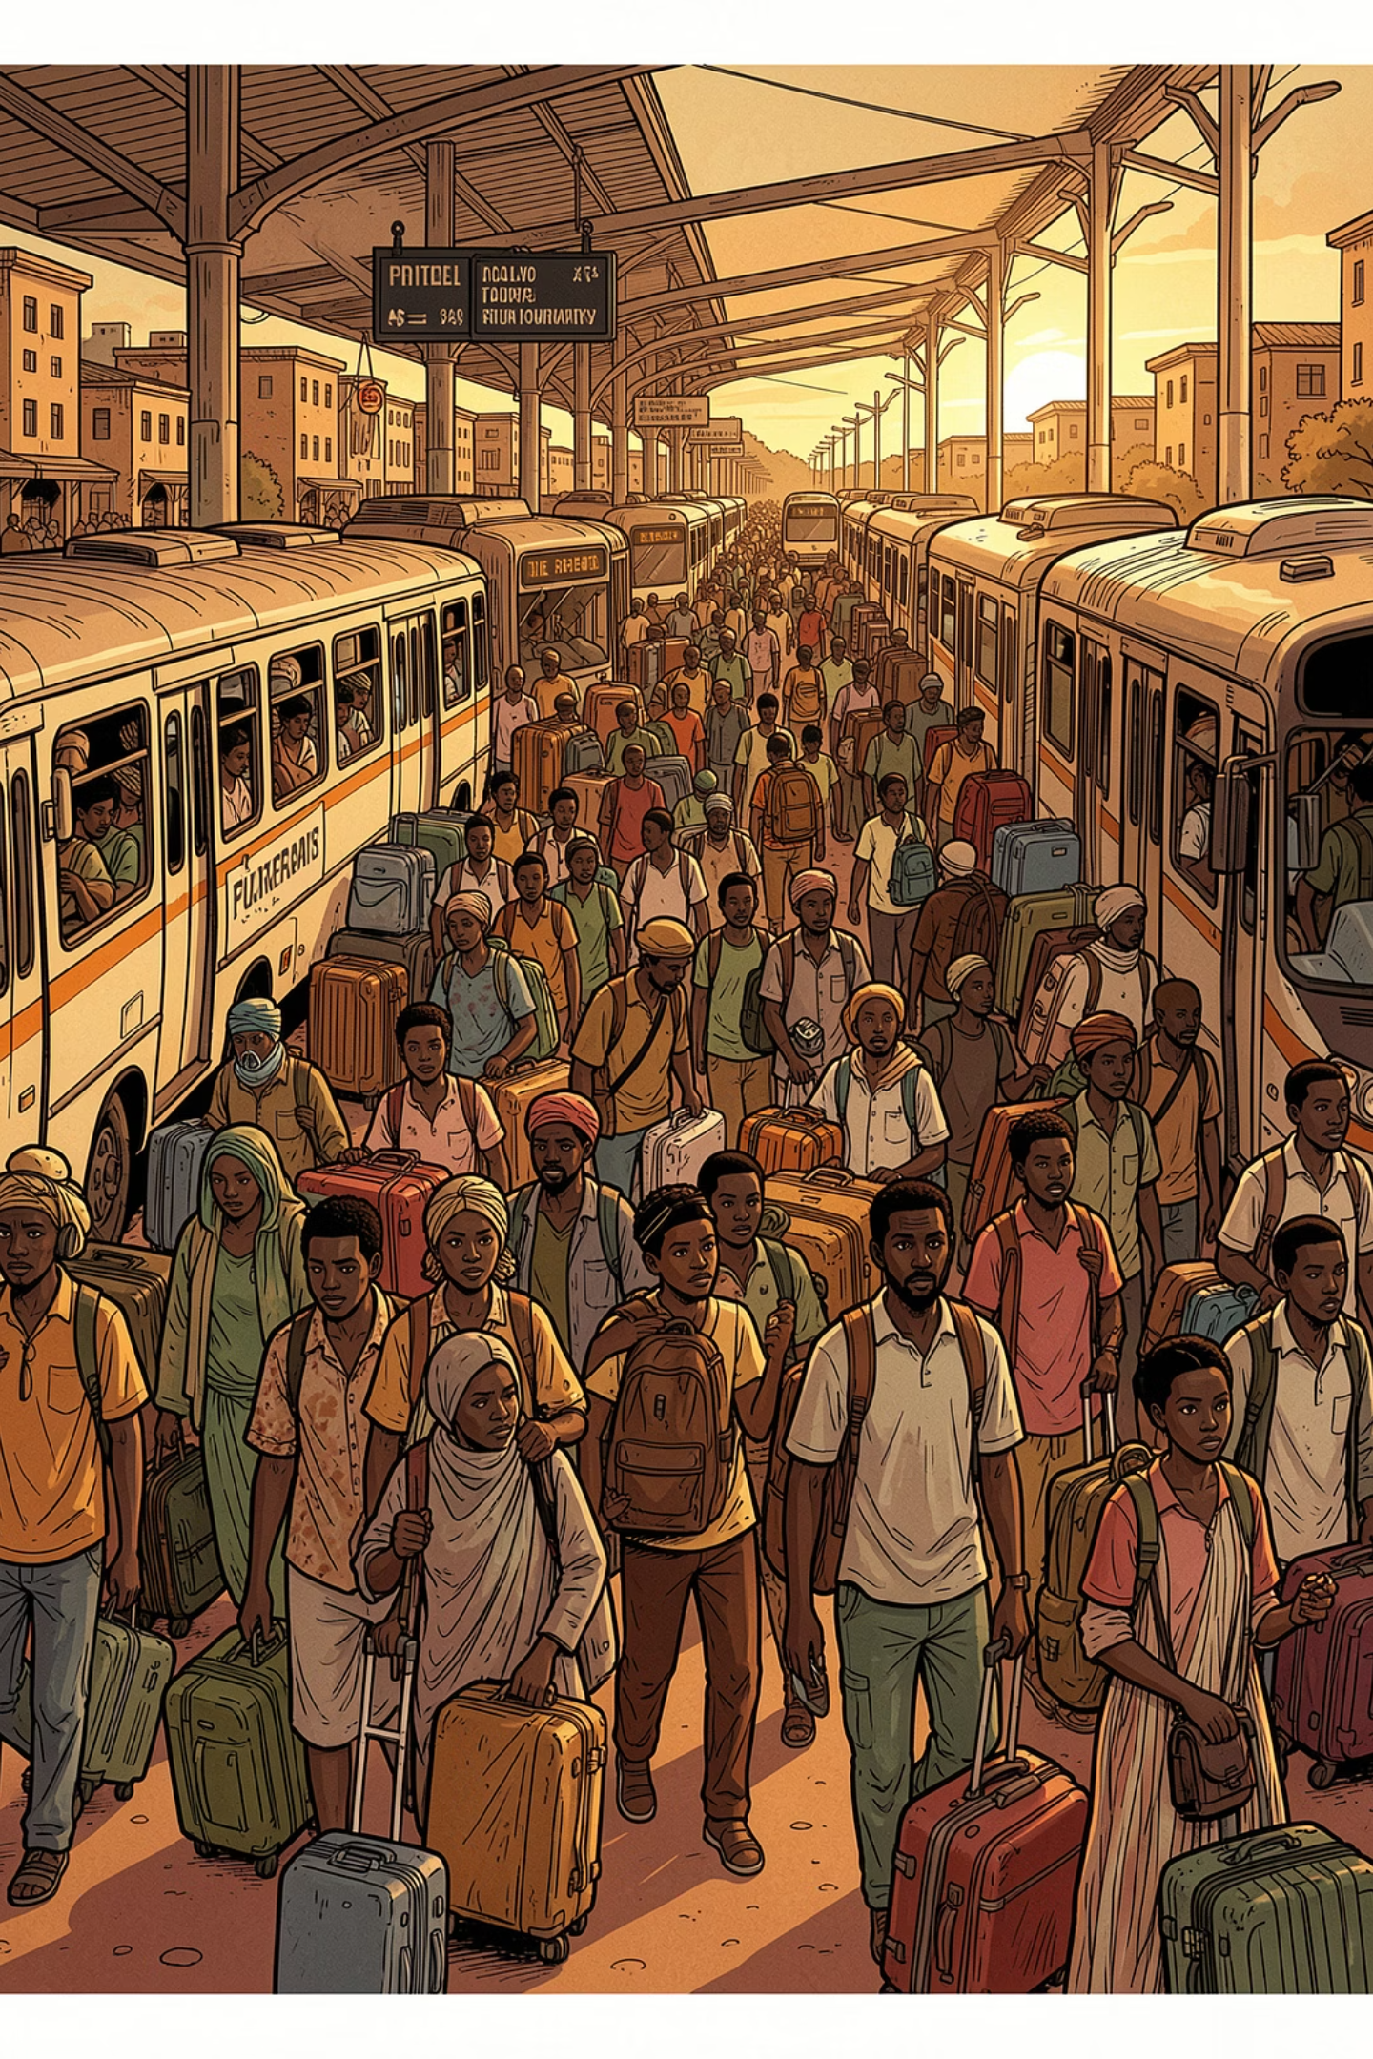
CONTEXTE
Une mobilité fragmentée au Cameroun
🚫 Pas de centralisation
Les offres de transport sont dispersées entre agences physiques, sans plateforme unique.
🚶 Déplacements obligatoires
Réserver un voyage nécessite souvent de se rendre physiquement dans une agence.
⚖️ Comparaison difficile
Prix, horaires et disponibilités ne sont pas accessibles en temps réel.
📱 Solution numérique absente
Aucune application locale ne couvre l'ensemble des modes de transport.

Slide 3
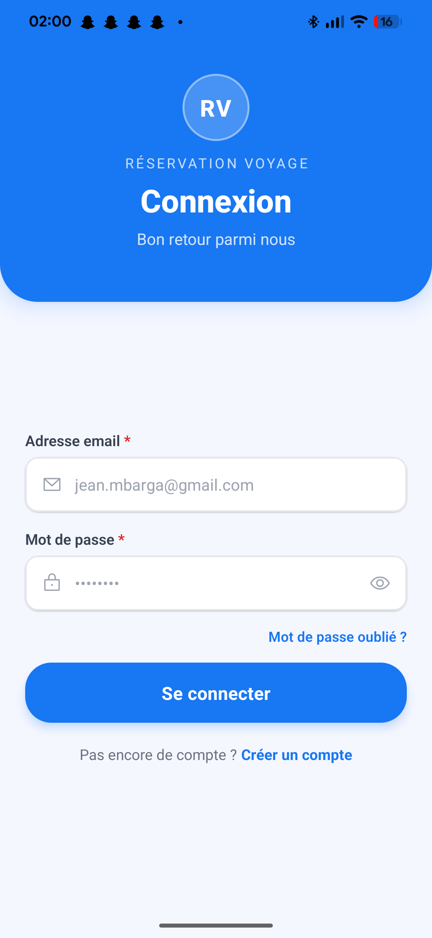
OBJECTIFS
Ce que Gofleet vise à accomplir
Objectif général
Développer une plateforme intelligente de réservation de voyages, centralisant tous les modes de transport au Cameroun.
Objectifs spécifiques
Recherche & comparaison
Réservation de places & paiement électronique
Facturation & ticket QR Code
Géolocalisation & assistance vocale IA

Slide 4
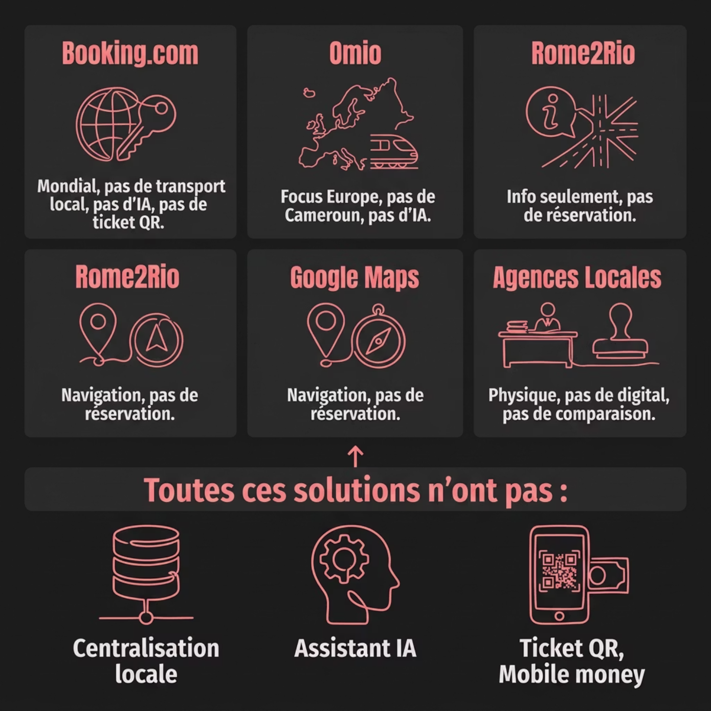
ANALYSE DE L'EXISTANT
Les solutions existantes et leurs limites
Ce qu'il manque
❌ Aucune plateforme adaptée au contexte camerounais
❌ Pas de réservation locale centralisée
❌ Absence d'assistant IA intégré
❌ Aucun ticket numérique QR Code

Slide 5
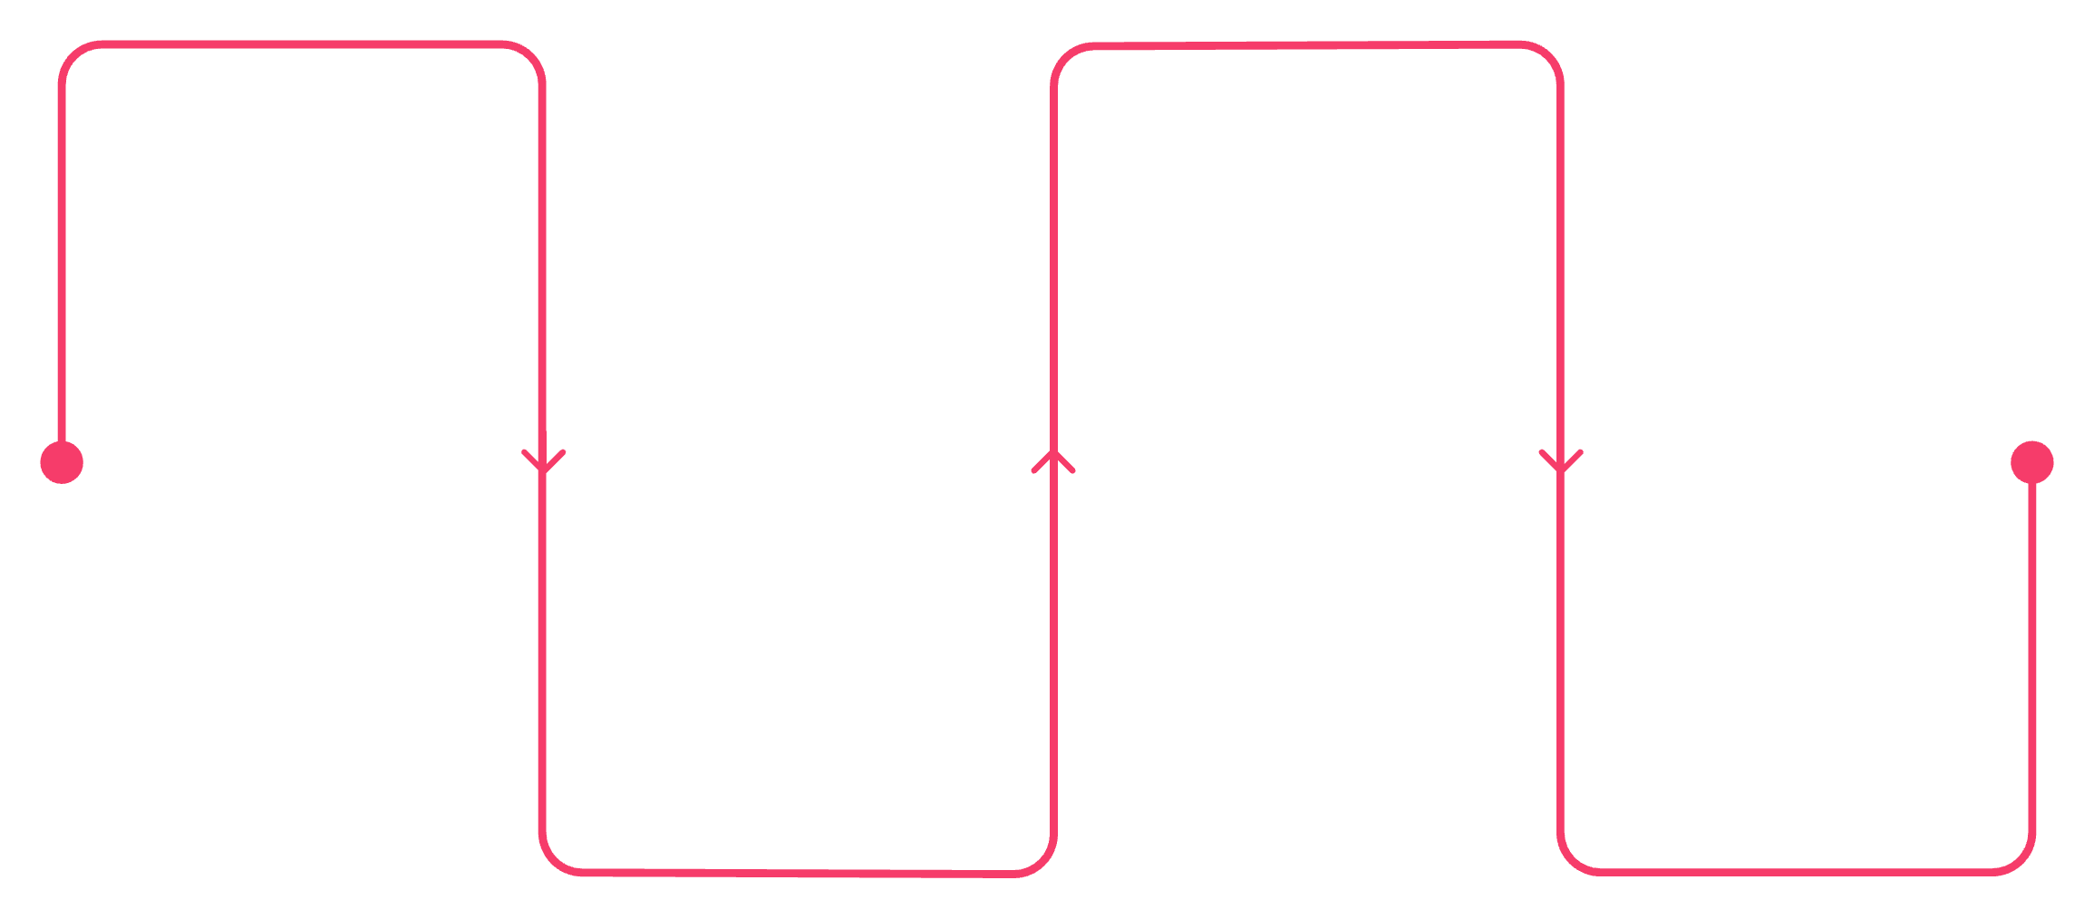
SOLUTION
Gofleet : une plateforme tout-en-un
Recherche
Paiement
IA et filtres avancés
Mobile Money ou carte sécurisée
Réservation
Ticket
Choix de siège en temps réel
QR code et géolocalisation
Un parcours utilisateur fluide, de la recherche à l'embarquement, entièrement digitalisé.
Recherche intelligente
Réservation de sièges
Filtres avancés et suggestions IA
Choix du siège en temps réel
Paiement sécurisé
Ticket QR Code
Orange Money, MTN, CB
Embarquement sans papier
Assistant vocal IA
Géolocalisation
Recherche et aide par la voix
Suivi des agences et trajets

Slide 6
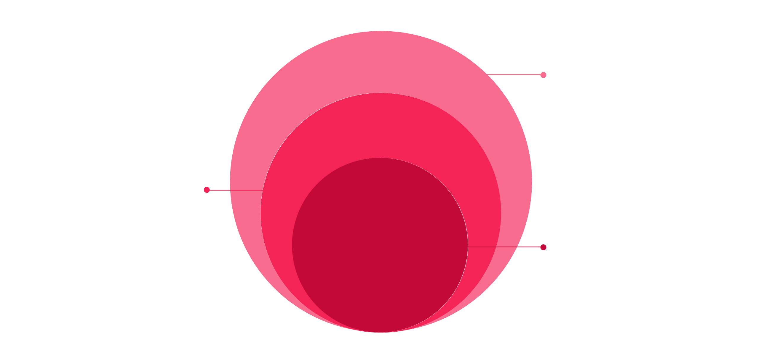
ARCHITECTURE
Stack technique moderne
Données & Services
MySQL · Google Maps · Mobile Money · Email
Backend
Spring Boot 3 · REST · JWT · OpenAI
Frontend
React Native / Expo - Application mobile
Une architecture client-serveur robuste, sécurisée et extensible, conçue pour supporter une croissance à l'échelle de l'Afrique centrale.
📱 Mobile
⚙️ Backend
React Native / Expo
Spring Boot 3 · REST · JWT
🤖 IA
💳 Paiement
OpenAI API · Google Maps
Orange Money · MTN

Slide 7
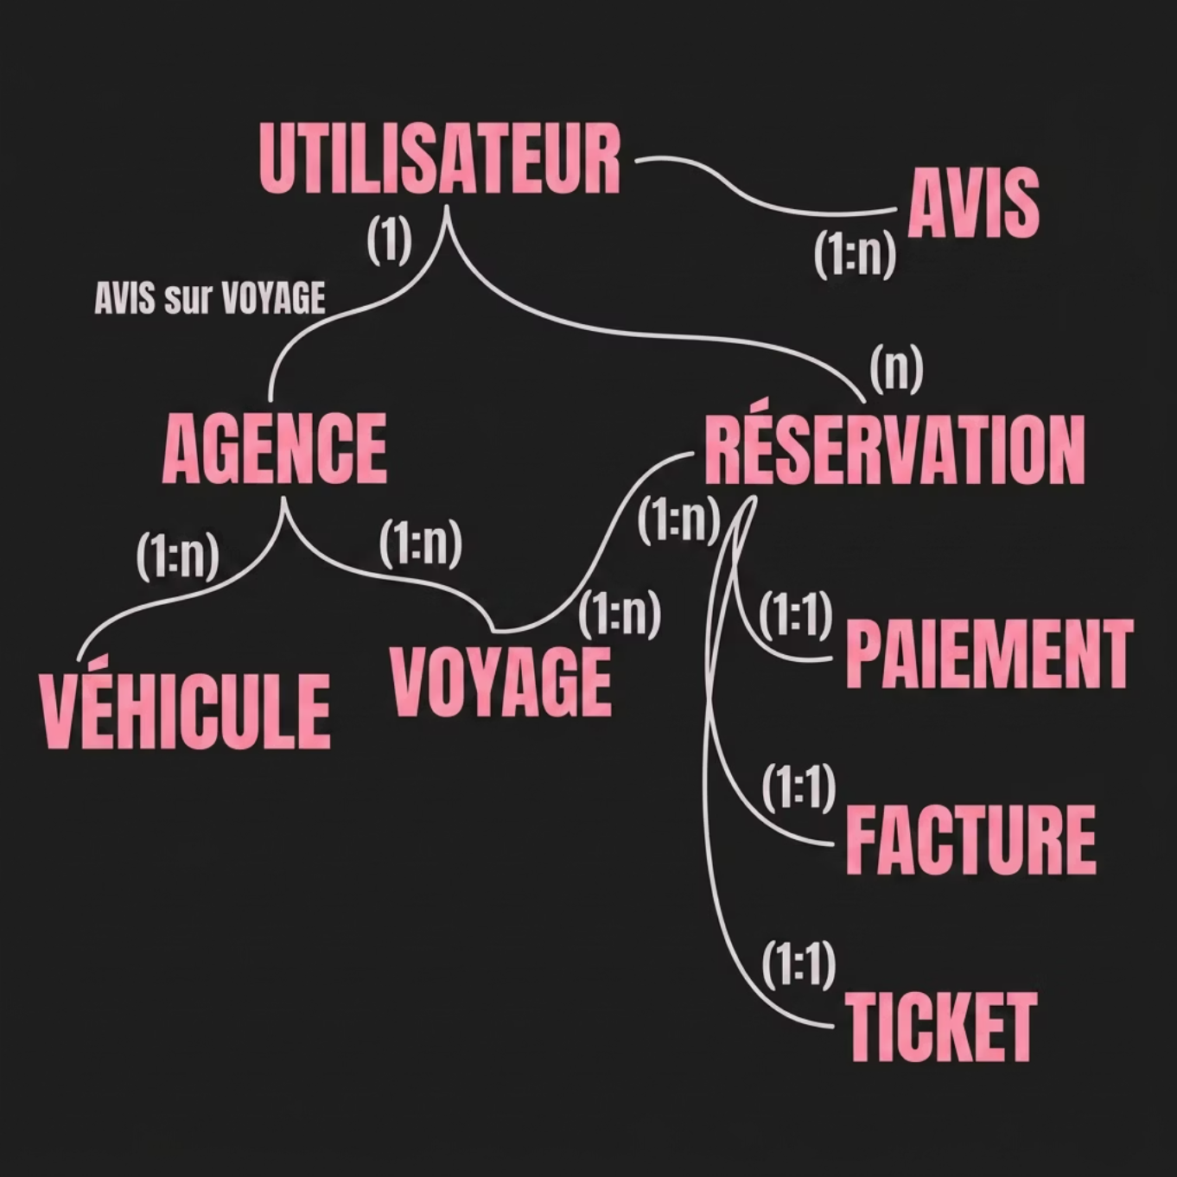
MODÉLISATION
Structure des données
Entités principales
01
Utilisateur
Profil, historique, préférences
02
Agence & Véhicule
Opérateurs, flotte, capacités
03
Voyage & Réservation
Trajets, horaires, sièges
04
Paiement, Facture & Ticket
Transactions, preuves numériques
05
Avis
Retours utilisateurs, notation

Slide 8
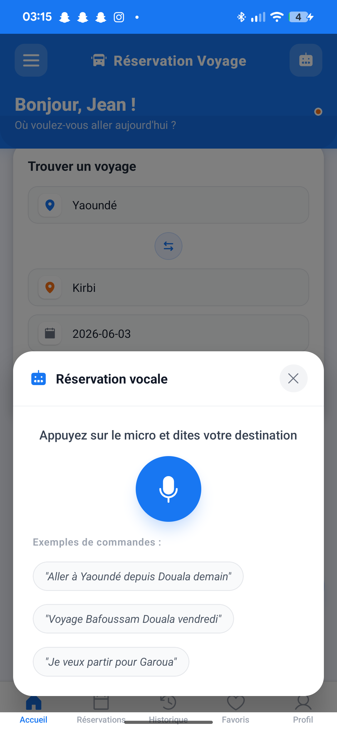

RÉALISATION
Interfaces et implémentation
🔐 Connexion
🤖 Réservation IA
🚌 Agences & Voyages
Authentification sécurisée via JWT, inscription fluide et récupération de mot de passe.
Recherche intelligente avec assistant vocal, filtres dynamiques et suggestions personnalisées.
Liste des opérateurs, horaires, disponibilités et tarifs mis à jour en temps réel.
Technologies : React Native · Spring Boot 3 · MySQL · OpenAPI / Swagger

Slide 9
RÉSULTATS
Gofleet vs. les solutions existantes
Critère
Gofleet
Booking / Omio
Google Maps
Agences locales
Centralisation locale
✅ Oui
❌ Non
❌ Non
❌ Non
Réservation en ligne
✅ Oui
✅ Oui
❌ Non
❌ Non
Paiement Mobile Money
✅ Oui
❌ Non
❌ Non
⚠️ Partiel
Ticket QR Code
✅ Oui
❌ Non
❌ Non
❌ Non
Assistant IA vocal
✅ Oui
❌ Non
❌ Non
❌ Non
Adapté au Cameroun
✅ Oui
❌ Non
⚠️ Partiel
✅ Oui
7
3
2
Fonctionnalités clés
Modes de transport
Paiements mobiles
Recherche, réservation, paiement, QR, avis, géoloc, IA
Terrestre, ferroviaire, aérien
Orange Money & MTN Mobile Money

Slide 10

CONCLUSION
Merci pour votre attention
✅ Projet fonctionnel
Une plateforme complète, innovante et adaptée au contexte camerounais.
🚀 Perspectives
Tracking temps réel · IA vocale avancée · Taxi à l'arrivée · Extension Afrique centrale
IUGEE Keyce Academy · Année académique 2025–2026

